Slide 1
Pokrstili sme Šariš Ejl, ale po našom

Slide 2
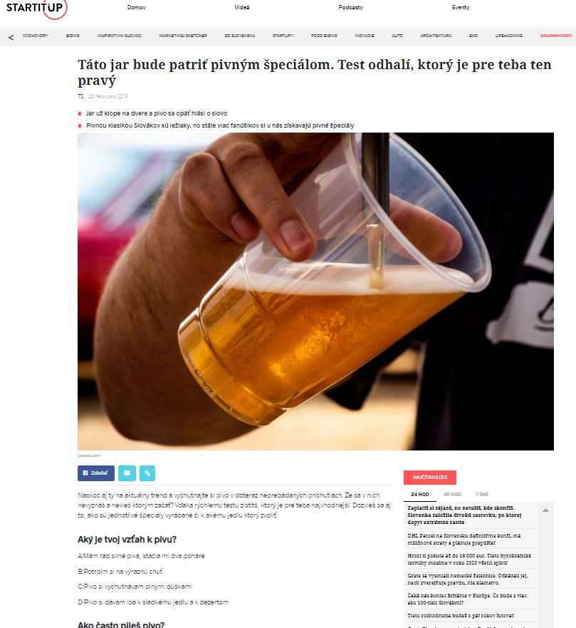
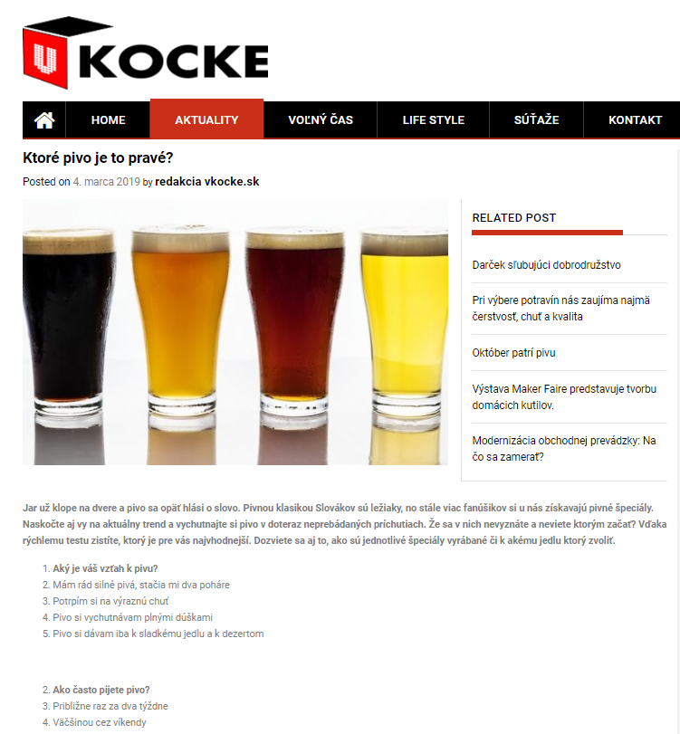
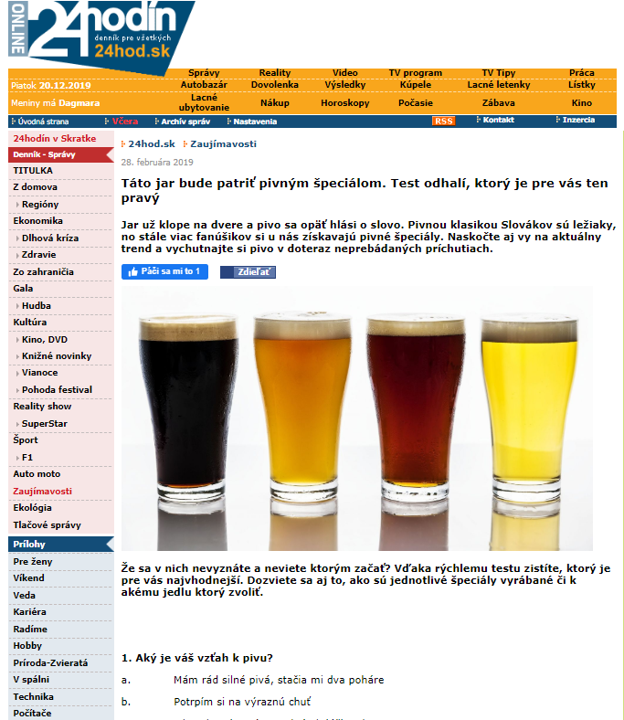
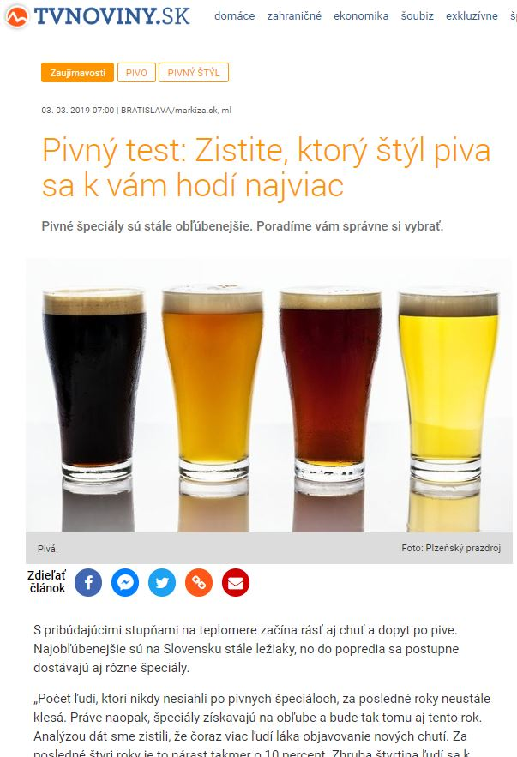
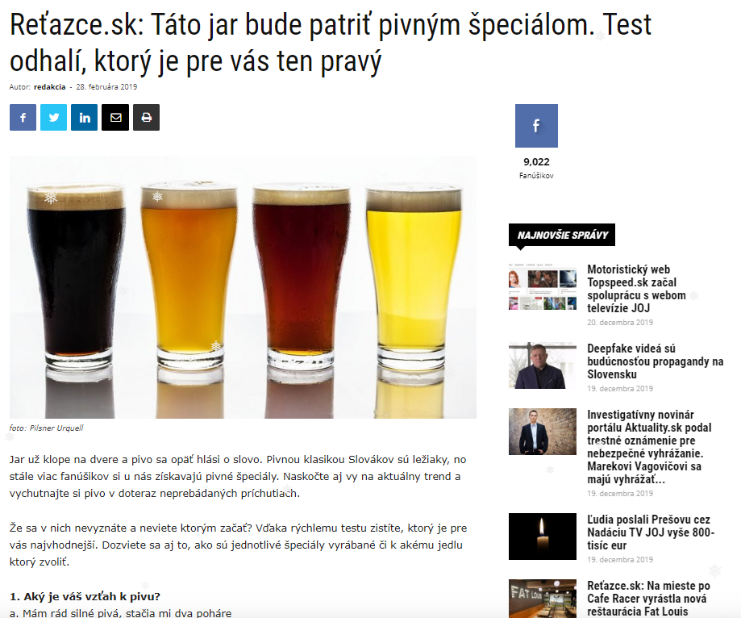
KICKOFF KAMPANE
Začali sme vzdelávaním v oblasti pivnej kultúry
24.04.2018

Slide 3
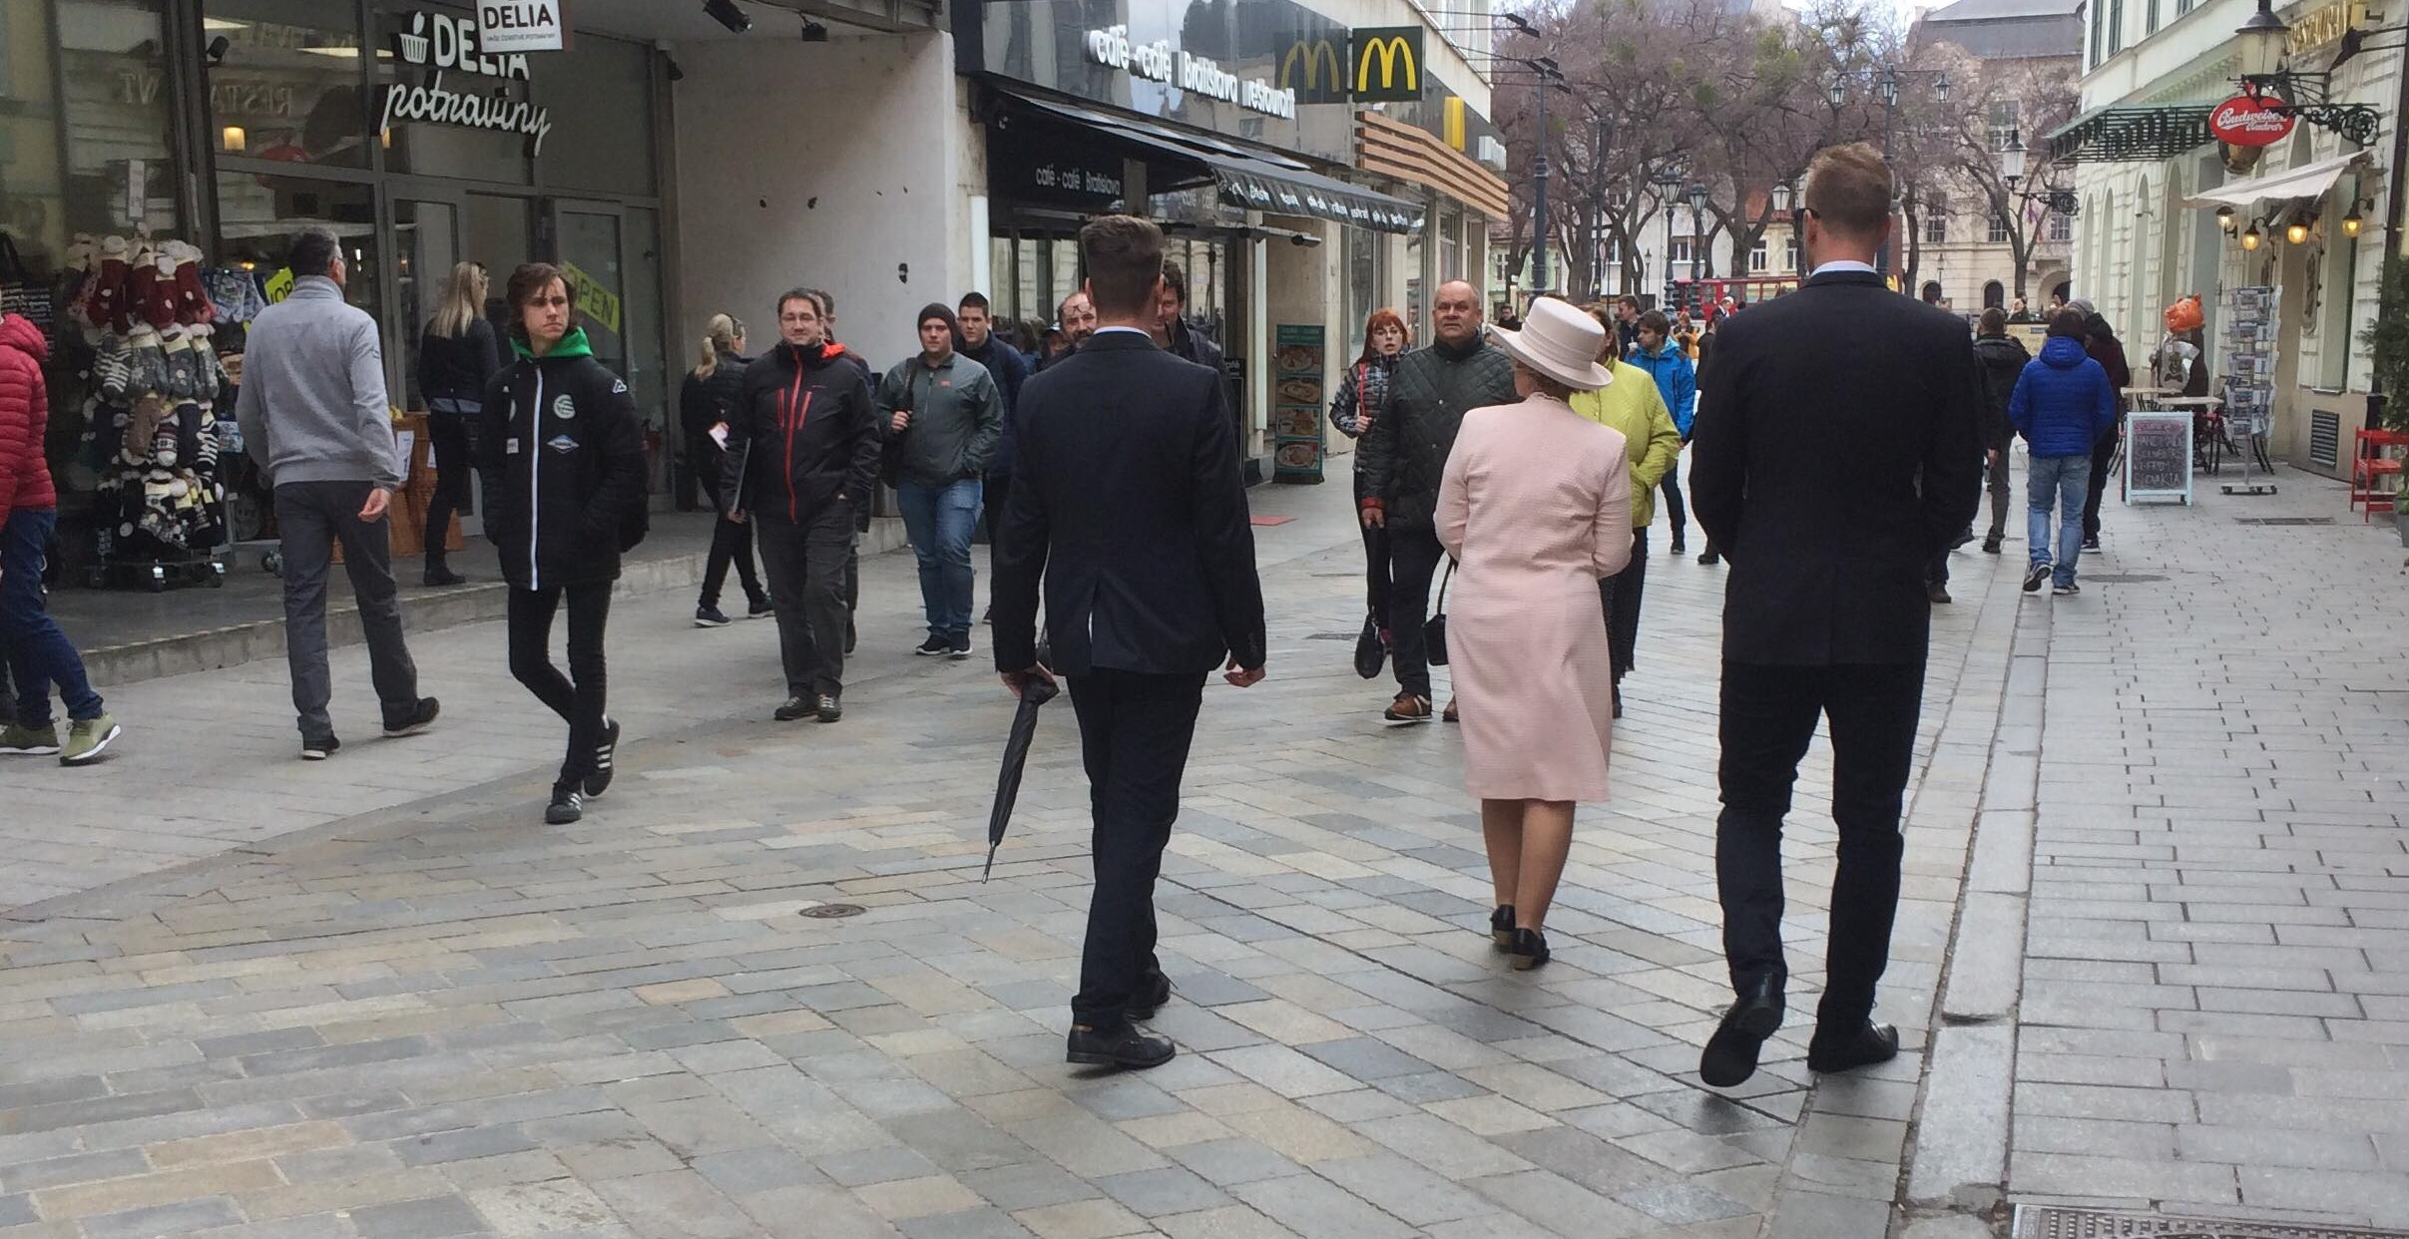
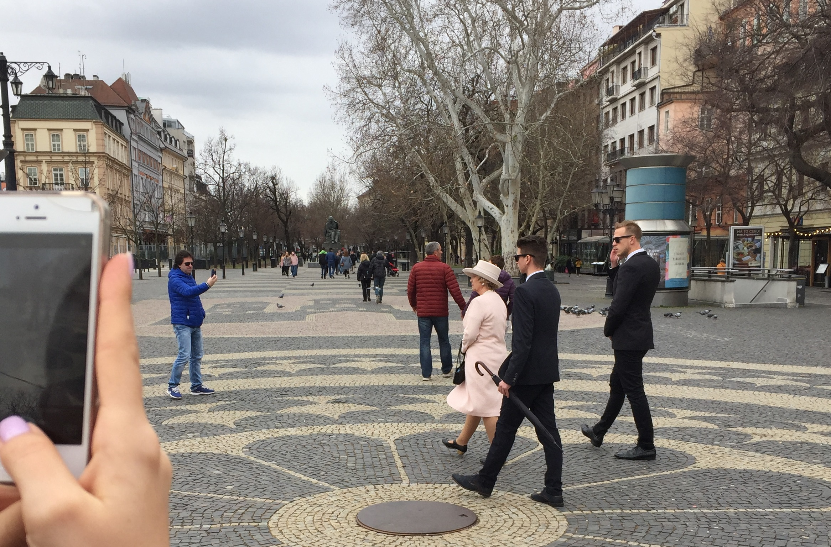
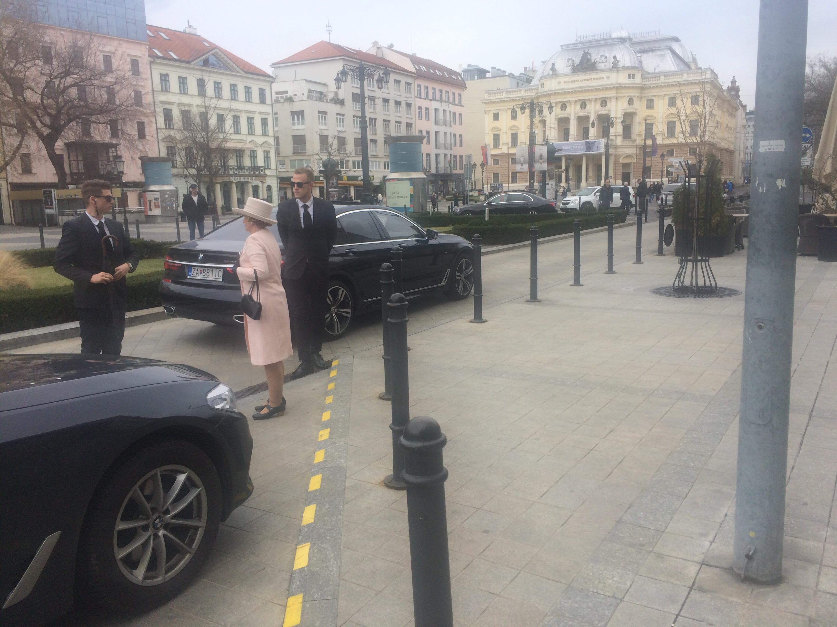
NÁVŠTEVA KRÁĽOVNEJ ALŽBETY
Ľudí v meste sme šokovali príchodom kráľovnej Alžbety
24.04.2018

Slide 4
NÁVŠTEVA KRÁĽOVNEJ ALŽBETY
Nevedeli z nej spustiť oči, veď pozrite si videá!
24.04.2018

Slide 5
NÁVŠTEVA KRÁĽOVNEJ ALŽBETY
24.04.2018

Slide 6
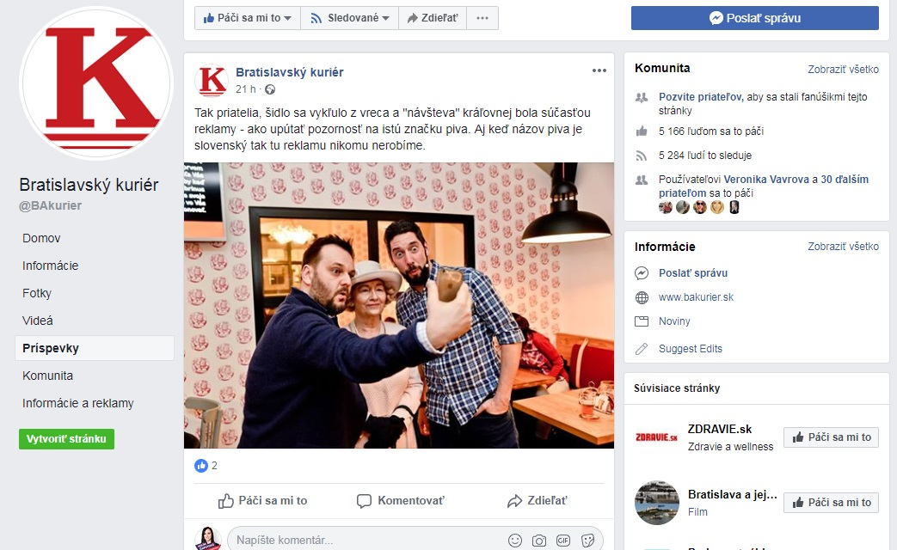
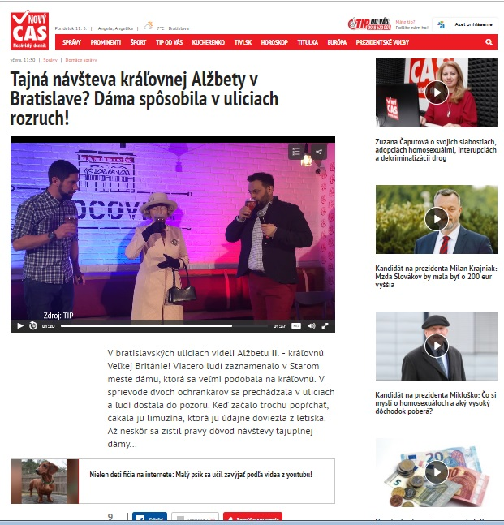
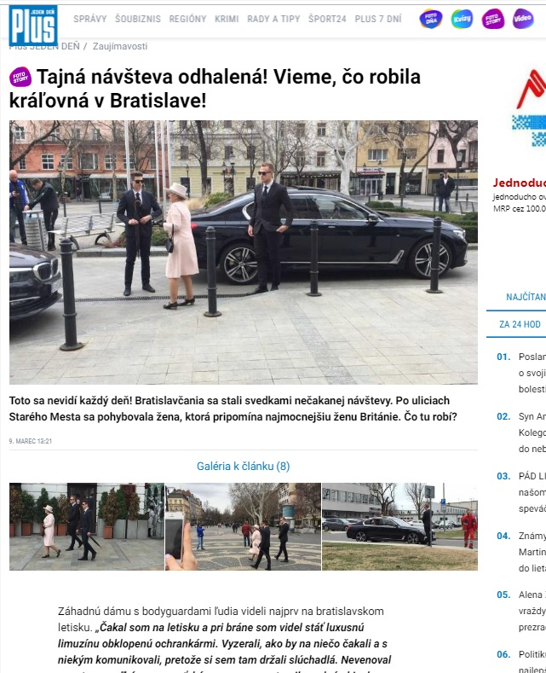
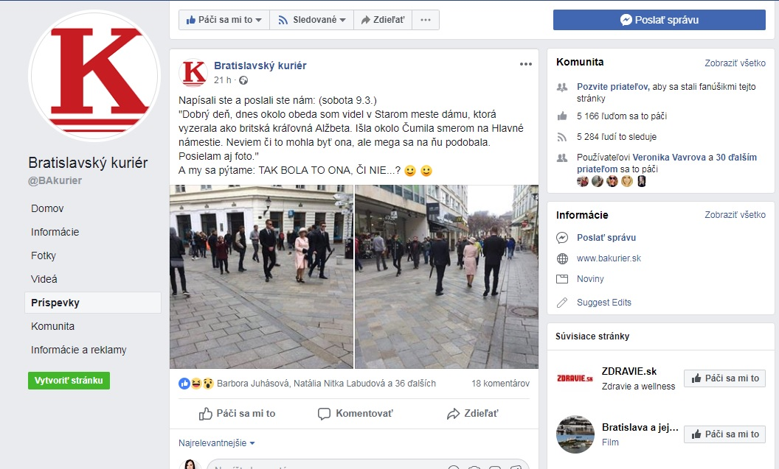
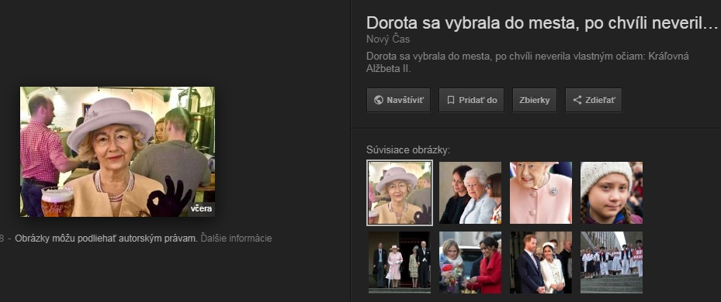
NÁVŠTEVA KRÁĽOVNEJ ALŽBETY
Rovnako zaskočené ostali aj médiá..
24.04.2018

Slide 7
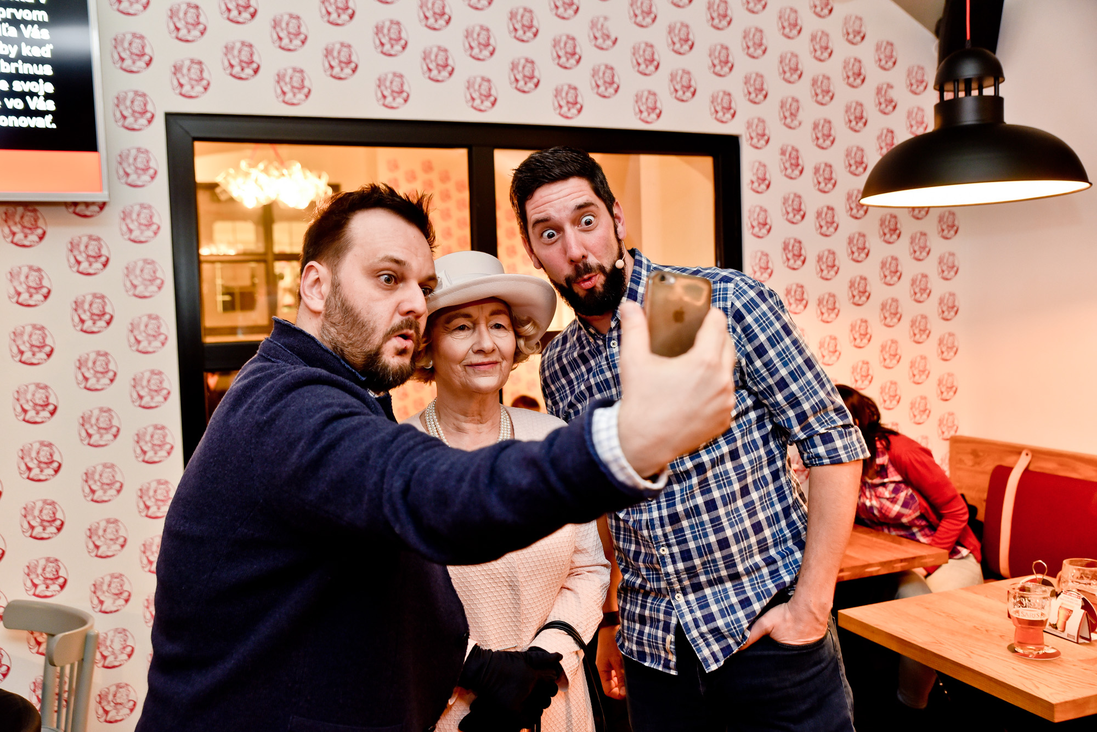
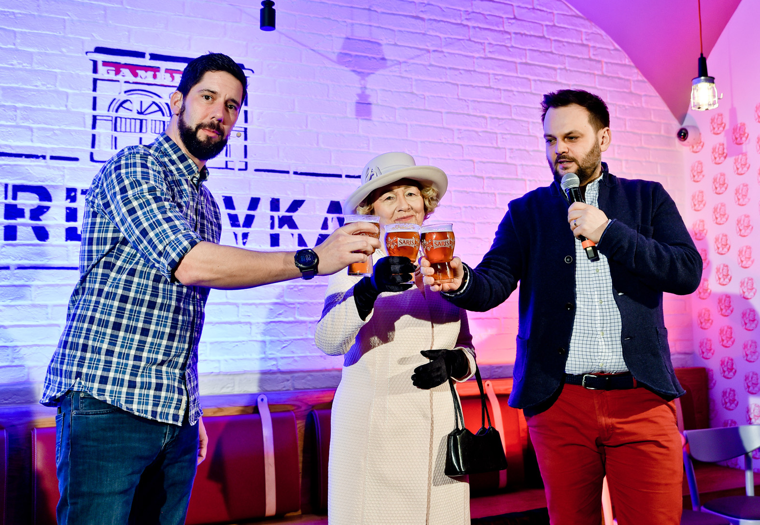
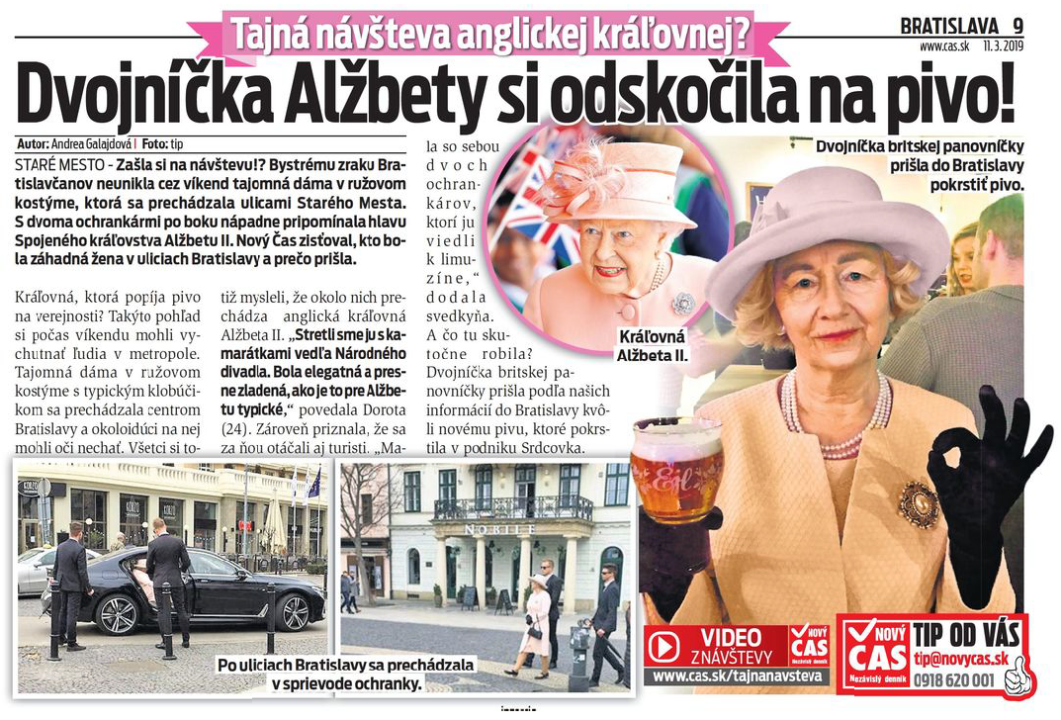
NÁVŠTEVA KRÁĽOVNEJ ALŽBETY
Čerešničkou na torte bol krst novinky Šariš Ejl, a to priamo kráľovnou!
24.04.2018

Slide 8
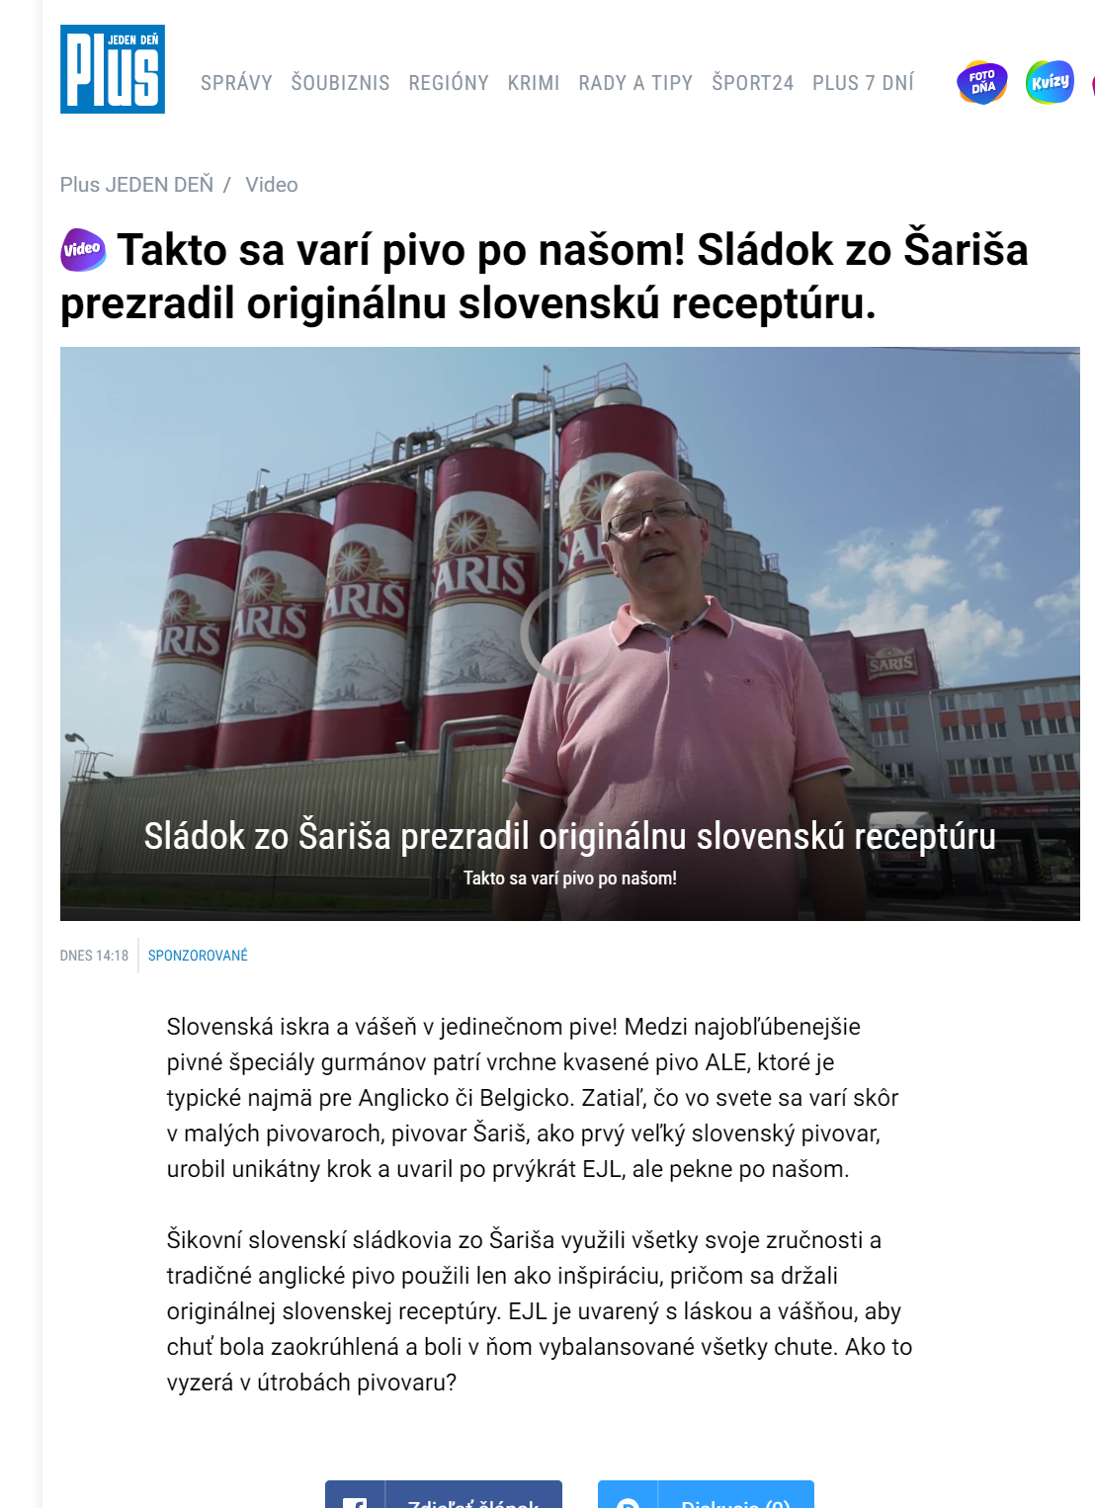
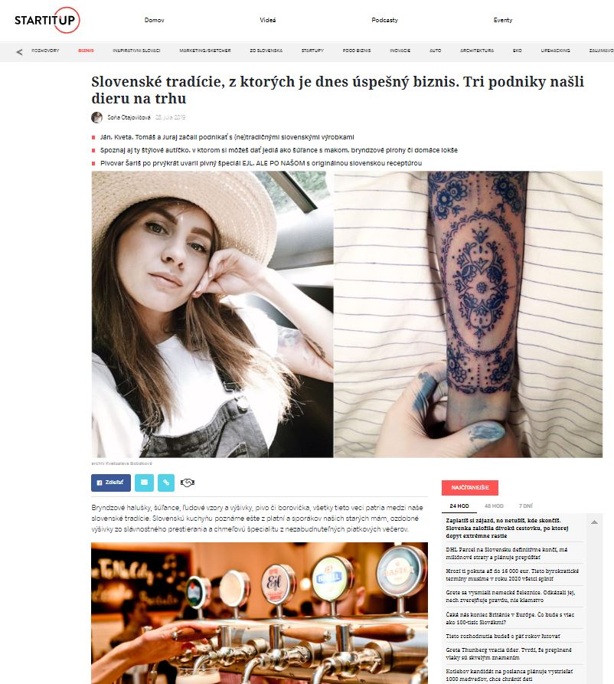
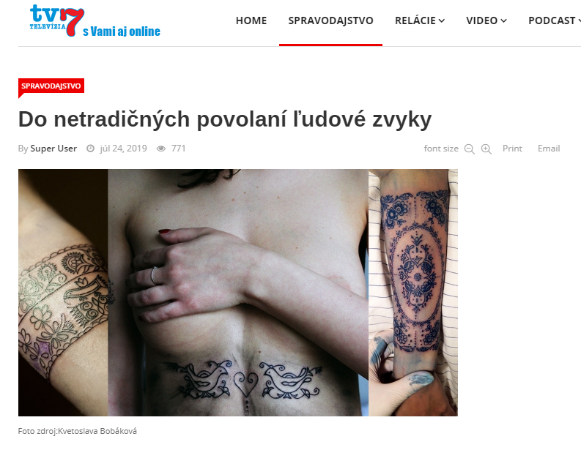
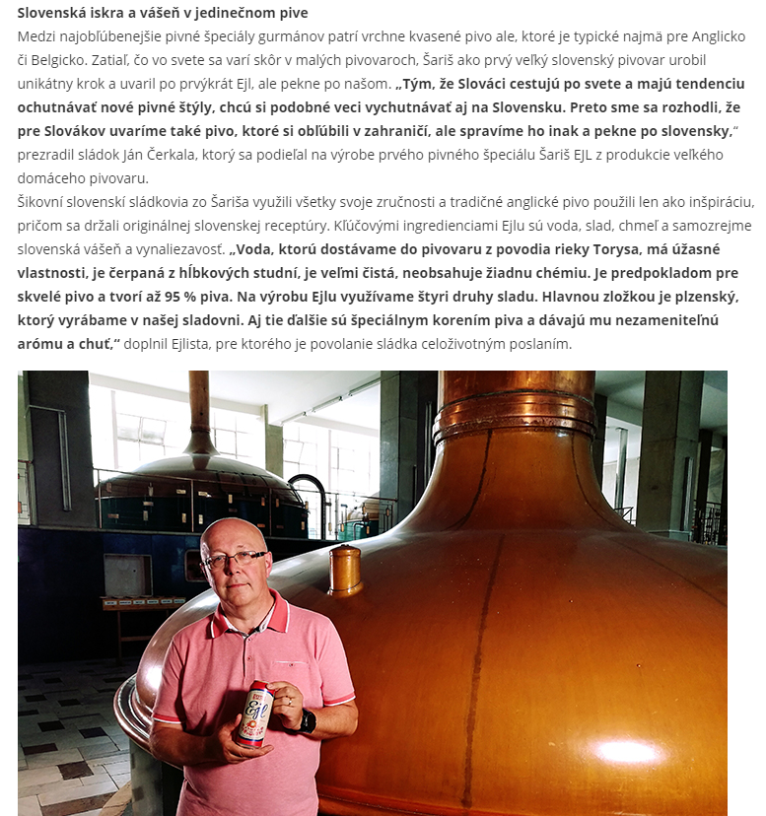
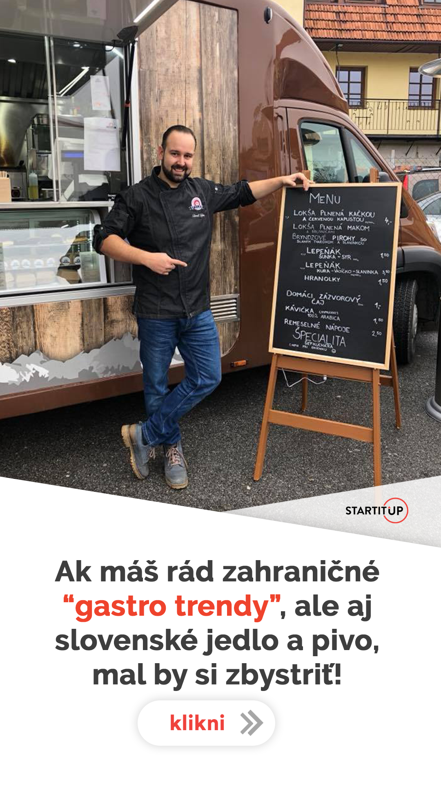
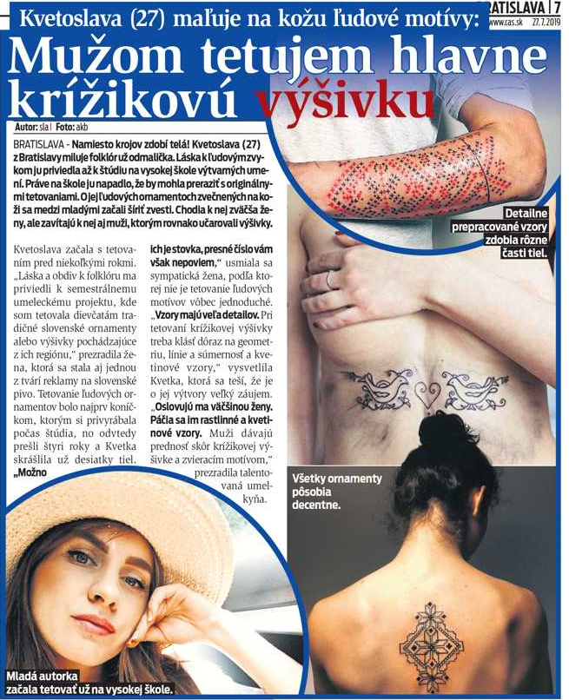
SLOVÁCI, KTORÍ TO ROBIA PO NAŠOM
Kampaň sme zavŕšili príbehmi moderných Slovákov
24.04.2018

